Slide 1


Slide 2
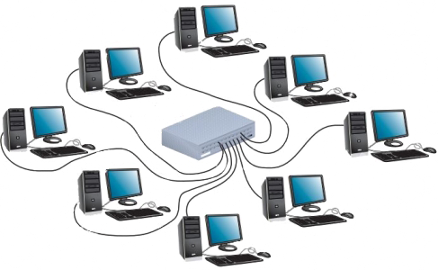







الثاني المتوسط
المستوى
كيف يمكنك ذلك؟
أردت الاتصال بصديق لك خارج الوطن بالصوت والصورة وتتبادلان بعض الملفات والمعلومات.
الإجابة برفع الإصبع
تصميم الأستاذ ماحي رضا
المستوى:الثاني متوسط
متوسطة قلواز موسى - بوراشد

Slide 3


الثاني المتوسط
المستوى
المجال المفاهيمي: الشبكات Réseaux
الوحدة المفاهمية: شبكة الإنترنت
الحصة التعلمية: شبكة الإنترنت
تصميم الأستاذ ماحي رضا
المستوى:الثاني متوسط
متوسطة قلواز موسى - بوراشد

Slide 4


شبكة الإنترنت
الحصة التعلمية
مفهوم الإنترنت Internet
1-
شروط الإتصال بالإنترنت
2-
تصميم الأستاذ ماحي رضا
المستوى:الثاني متوسط
متوسطة قلواز موسى - بوراشد

Slide 5
شبكة الإنترنت
الحصة التعلمية
ماذا نقصد بالإنترنت؟
الإجابة برفع الإصبع
تصميم الأستاذ ماحي رضا
المستوى:الثاني متوسط
متوسطة قلواز موسى - بوراشد

Slide 6


شبكة الإنترنت
الحصة التعلمية
مفهوم الإنترنت Internet:
1-
هي شبكة عالمية تربط مختلف الشبكات (LAN وMAN وWAN )عن طريق الشبكة الهاتفية والأقمار الصناعية وتوفر العديد من الخدمات منها الشبكة العنكبوتية web.
- وهي كلمة مركبة من كلمتين: Network international
تصميم الأستاذ ماحي رضا
المستوى:الثاني متوسط
متوسطة قلواز موسى - بوراشد

Slide 7

شبكة الإنترنت
الحصة التعلمية
كيف يمكنك الإتصال بشبكة الإنترنت؟
وماهي الشروط اللازمة لذلك؟
تصميم الأستاذ ماحي رضا
المستوى:الثاني متوسط
متوسطة قلواز موسى - بوراشد

Slide 8
شبكة الإنترنت
الحصة التعلمية
ماهي الشروط الإتصال السلكي؟
تصميم الأستاذ ماحي رضا
المستوى:الثاني متوسط
متوسطة قلواز موسى - بوراشد

Slide 9
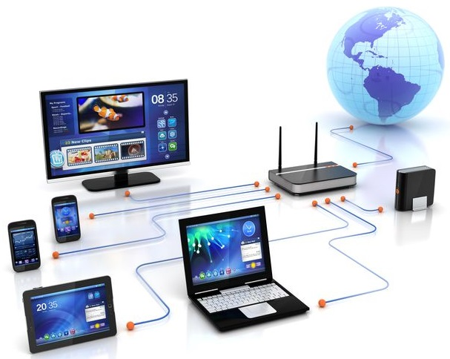
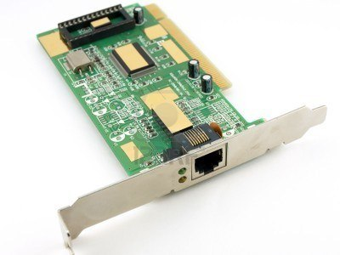

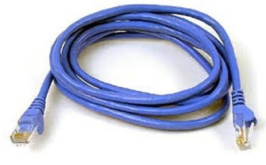
شبكة الإنترنت
الحصة التعلمية
شروط الإتصال بالإنترنت:
2-
الإتصال السلكي:
جهاز حاسوب يحتوي على بطاقة الشبكة السلكية carte réseau filaire.
1-
جهاز مودم Modem
3-
خط هاتفي أرضي.
2-
دفع حق الإشتراك لدى مزود خدمة الإنترنت (شركة اتصالات الجزائر).
4-
متصفح الإنترنت.
6-
وسائط الاتصال مثل الكابلات.
5-
اتصالات الجزائر
تصميم الأستاذ ماحي رضا
المستوى:الثاني متوسط
متوسطة قلواز موسى - بوراشد

Slide 10

الأشكال والصور
الحصة التعلمية
ماهي شروط الإتصال اللاسكي؟
تصميم الأستاذ ماحي رضا
المستوى:الثاني متوسط
متوسطة قلواز موسى - بوراشد

Slide 11

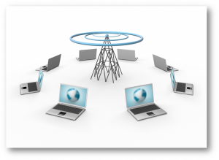
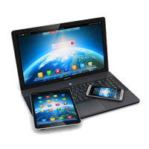
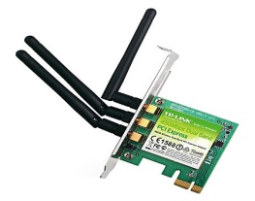


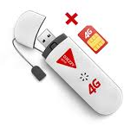
مفهوم الشبكة و أنواعها
الحصة التعلمية
الإتصال اللاسلكي:
جهاز حاسوب أو هاتف ذكي يحتويان على بطاقة الشبكة اللاسلكية carte réseau sans fil.
1-
- موزع لاسلكي ( (4G من اتصالات الجزائر.
- أو شريحة هاتف و مفتاح إنترنت من إحدى شركات الهاتف النقال (موبيليس،جازي،أوريدو)
2-
- متصفح الإنترنت.
3-
تصميم الأستاذ ماحي رضا
المستوى:الثاني متوسط
متوسطة قلواز موسى - بوراشد

